Slide 1

进展讨论
18121598 宋枭炜 计算机工程与科学学院

Slide 2
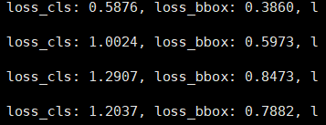
本周进度
1. 修复了原本Distance_loss梯度为nan的问题
溯源发现，网络的第一次梯度回传可能存在nan（-Inf）值，导致nan值弥漫到网络参数各处，导致下一次前向传播时网络输出全是nan值，进入到BCELoss函数里，被判断类别是否在范围内的断言捕获，最终报错。
修复方法：在计算距离函数里的最小值（.clamp(min=)）界定为一个极小的数（1e-7），保证数值稳定。
发现Distance_loss效果并不好
在之前梯度无法回传时训练网络，发现distance_loss的值一直不下降，这里其实就代表着在loss_cls和loss_bbox都在下降时，distance_loss并不会跟着下降，正样本间的集聚并不能带来性能的提升。
分析原因：（1）训练正样本的集聚并不能让网络学到近似的语义中心点，因为不同batch不同gt正样本的位置都是不一样的，每次集聚的范围也都不一样，所以在训练时给不到网络准确的标签信息，网络可以学到的很少。（2）查看训练日志，发现训练时分类性能和定位性能下降严重，说明正样本
集聚想法存在问题。原FCOS中将centness作为预测输出和正样本前的权重参数，是
想加大对靠近“中心点”的正样本的训练（正样本中的正样本），而非所有正样本。

Slide 3
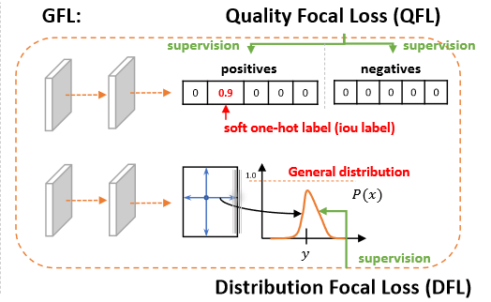
本周进度
3. 基于refinement和DistributionFocalLoss对预测头（T-head）做了修改：
·refinement：对回归框的处理做了下面的修改：
（1）利用anchor_free得到四个distance，从而得到anchor
（2）利用（1）中的anchor，用anchor_based进行调整，得到bbox
（3）将（2）中的bbox用原论文中的调整网络做偏移处理
分类分支保持不变，最终loss计算基于最终得到的bbox（由于训练不稳定， 学习率 1e-3=>1e-4）
·DistributionFocalLoss：
思路来源于Generalized Focal Loss，将原论文中的iou从原本的狄利克雷分布转化成一般分布的离散形式
·基于上述思路正在跑的3个实验：
（1）base + refinement
（2）base + distribution
（3）base + refinement + distribution

Slide 4
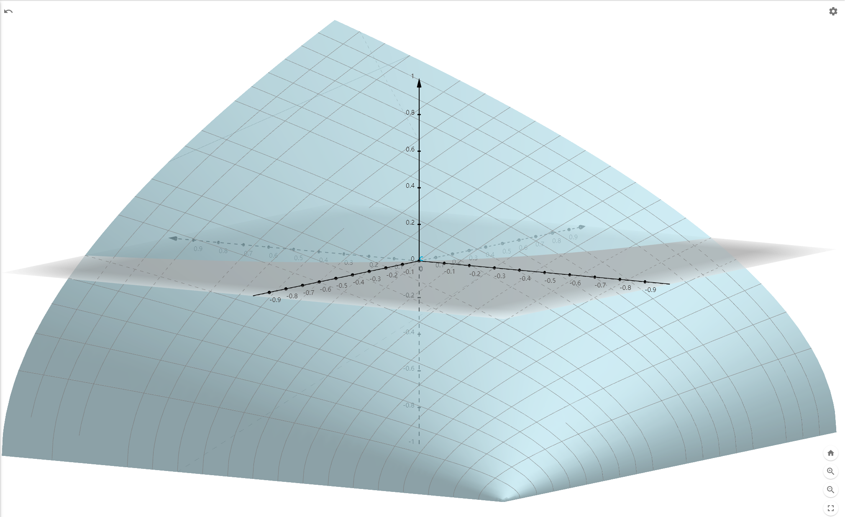
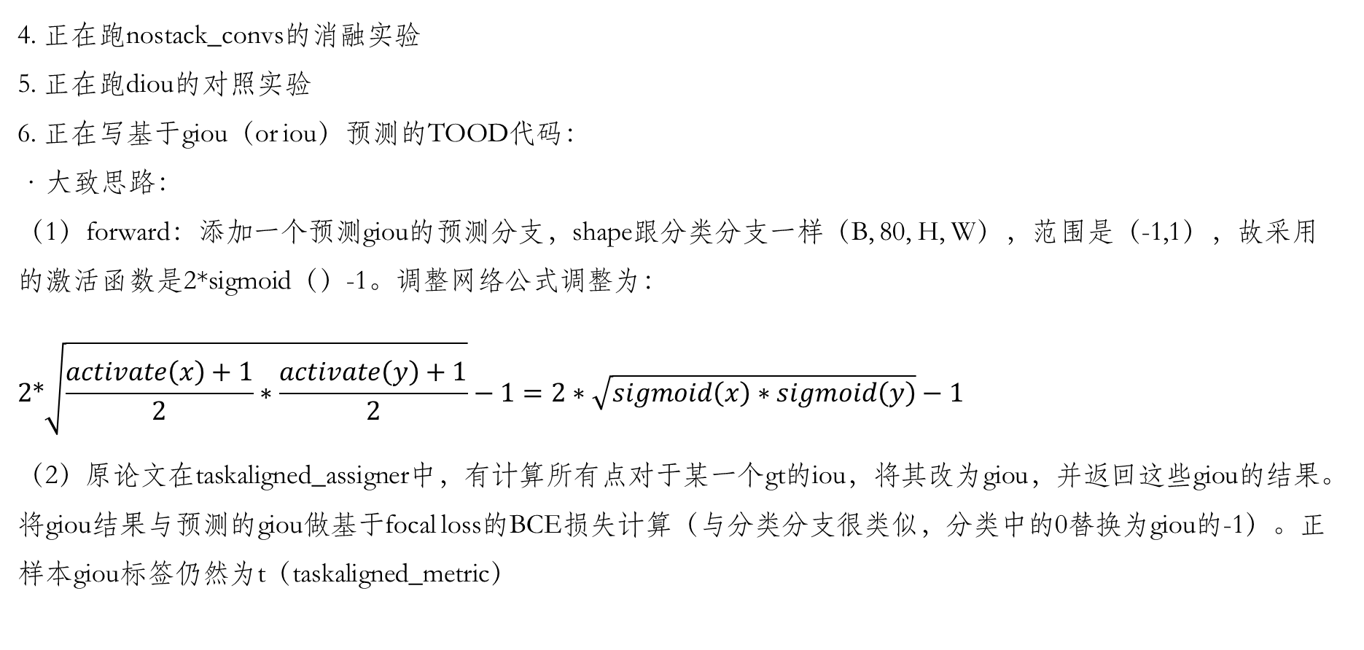
本周进度
4. 正在跑nostack_convs的消融实验
5. 正在跑diou的对照实验
6. 正在写基于giou（or iou）预测的TOOD代码：
·大致思路：
（1）forward：添加一个预测giou的预测分支，shape跟分类分支一样（B, 80, H, W），范围是（-1,1），故采用的激活函数是2*sigmoid（）-1。调整网络公式调整为：
$$2*\sqrt{\frac{activate\left(x\right)+1}{2}∗\frac{activate\left(y\right)+1}{2}}−1=2∗\sqrt{sigmoid\left(x\right)∗sigmoid\left(y\right)}−1$$
（2）原论文在taskaligned_assigner中，有计算所有点对于某一个gt的iou，将其改为giou，并返回这些giou的结果。
将giou结果与预测的giou做基于focal loss的BCE损失计算（与分类分支很类似，分类中的0替换为giou的-1）。正样本giou标签仍然为t（taskaligned_metric）

Slide 5
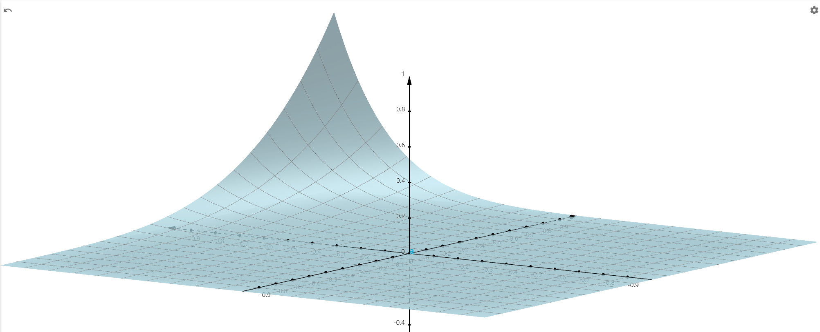
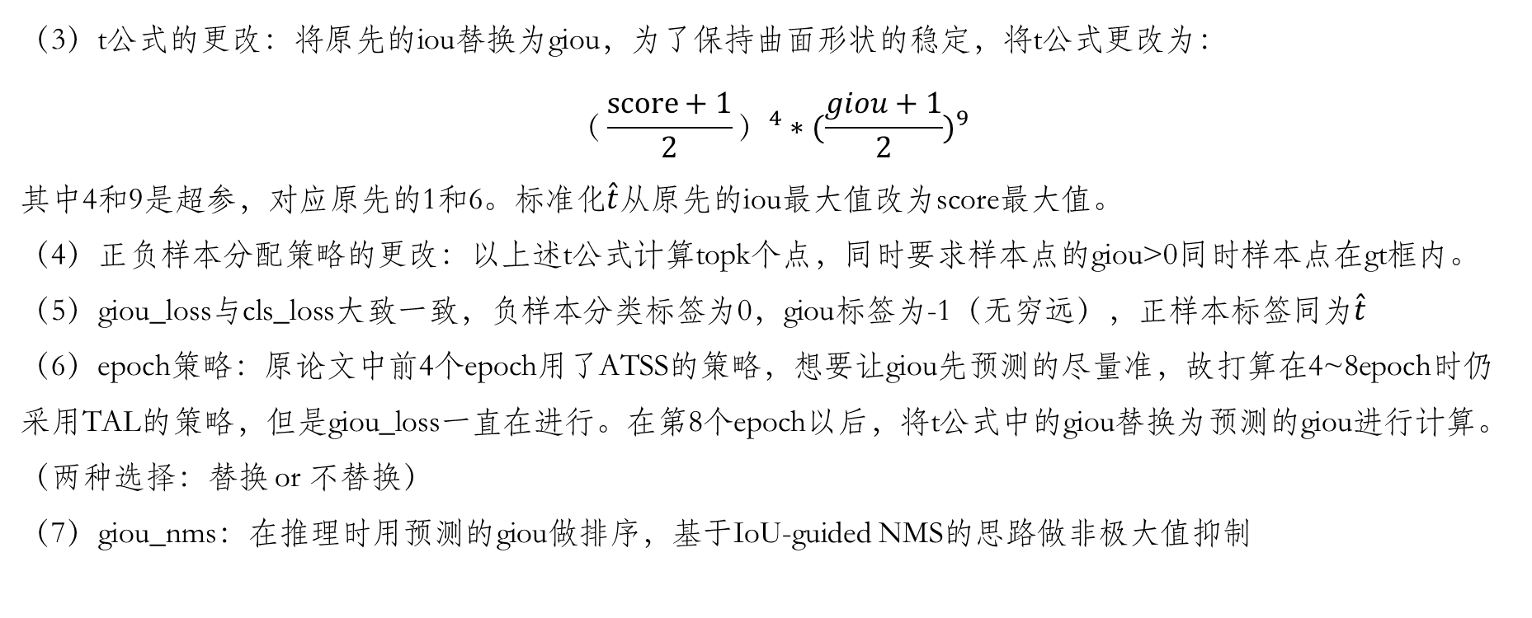
本周进度
（3）t公式的更改：将原先的iou替换为giou，为了保持曲面形状的稳定，将t公式更改为：
$${（\frac{score+1}{2}）}^{4}∗{(\frac{giou+1}{2})}^{9}$$
其中4和9是超参，对应原先的1和6。标准化$\hat{t}$从原先的iou最大值改为score最大值。
（4）正负样本分配策略的更改：以上述t公式计算topk个点，同时要求样本点的giou>0同时样本点在gt框内。
（5）giou_loss与cls_loss大致一致，负样本分类标签为0，giou标签为-1（无穷远），正样本标签同为$\hat{t}$
（6）epoch策略：原论文中前4个epoch用了ATSS的策略，想要让giou先预测的尽量准，故打算在4~8epoch时仍采用TAL的策略，但是giou_loss一直在进行。在第8个epoch以后，将t公式中的giou替换为预测的giou进行计算。（两种选择：替换 or 不替换）
（7）giou_nms：在推理时用预测的giou做排序，基于IoU-guided NMS的思路做非极大值抑制

Slide 6
下周计划
完成对基于预测iou的TOOD代码编写和训练
分析（base，refinement， distribution）对照实验结果
分析giou => diou对照实验
分析nostack_conv消融实验
将diou中gt中心点更改为语义中心点(t值最大的点)进行训练
参照centness的思路，将距离转化为加权操作进行训练

Slide 7
Thanks

